Slide 1
BKT DJEČJE I
ADOLESCENTNE DEPRESIJE
Dajana Ivančić, mag.psych.
rujan 2018.

Slide 2
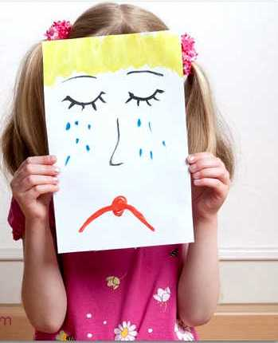
Depresija kod djece i adolescenata
ozbiljan psihički poremećaj
značajno oštećenje obiteljskog, školskog i socijalnog funkcioniranja
povezan s upotrebom psihoaktivnih tvari
povećani rizik od drugih psihijatrijskih poremećaja

Slide 3
Dijagnostički kriteriji
DSM –V
5 (ili više) simptoma mora biti prisutno tijekom 2 tjedna
za postavljanje dijagnoze mora biti prisutan barem jedan od dva simptoma (1) simptomi depresivnog raspoloženja , (2) gubitak interesa ili zadovoljstva u svim ili gotovo svim aktivnostima, uz još barem 3 od sljedećih navedenih simptoma:

Slide 4
1. smanjenje ili povećanje apetita
2.nesanica ili previše spavanja
3. psihomotorna ubrzanost ili usporenost
4. umor ili gubitak energije
5. osjećaj bezvrijednosti ili jaka/ neodgovarajuća krivnja
6. smanjena mogućnost razmišljanja ili koncentracije, ili neodlučnost (bilo iz subjektivnog izvješća ili zapažanja drugih)
7. povratne misli o smrti ili suicidu
tužno ili razdražljivo raspoloženje
često žaljenje na nejasne, neodređene fizičke tegobe
često izostajanje iz škole ili slabi uspjeh u školi
dosada
konzumacija alkohola ili droge
povećana razdražljivost,ljutnja ili neprijateljstvo

Slide 5

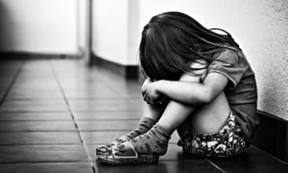
Prevalencija
predškolska djeca: 0.3-1.4%
predadolescenti: 1-2 %
(dječaci i djevojčice 1:1)
adolescencija 4% - 8%
(djevojke : mladići 2-3:1)
Približno 5-10% djece i adolescenata ima subkliničku simptomatologiju
teškoće u funkcioniranju,
obiteljsko opterećenje
depresijom, psihosocijalna
oštećenja, rizik od suicida)

Slide 6
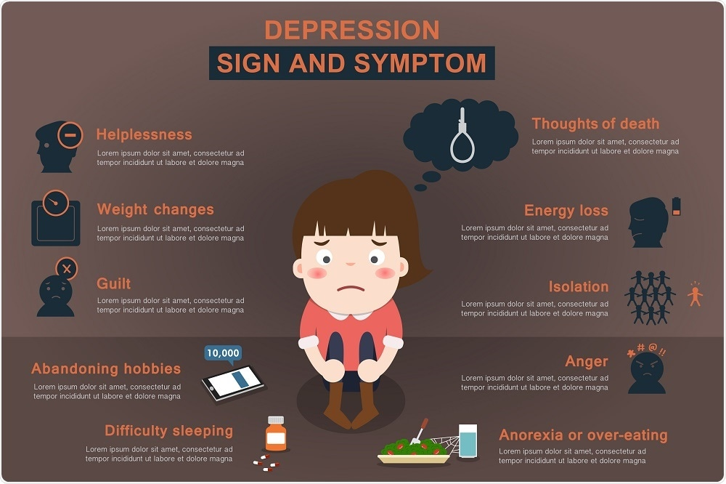
Klinička slika i obilježja depresije

Slide 7
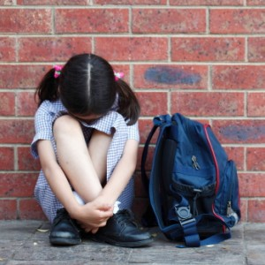
Klinička slika i obilježja
DJECA | žalosni ,govore monotonim glasom,usporenih pokreta, usamljeni razdražljivi, pokazuju simptome tjeskobe, straha i nelagode (separacijska anksioznost ili fobije), dosadu (anhedonija) i probleme ponašanja loša koncentracija i pažnja, lošije školsko postignuće često prikrivena tjelesnim smetnjama: bol u trbuhu, glavobolja sklonost pretjeranoj samokritici, strah od strogosti i kritičnosti od drugih česta želju za smrću suicid i pokušaji suicida rijetki

Slide 8
ATIPIČNA SLIKA DEPRESIJE
prekomjerno spavanje
povećanje apetita
osjetljivost na odbijanje i letargiju.
ADOLESCENTI
apatija i tuga, nedostatak energije, dosada poremećaji sna i apetita česti česta okupiranost tjelesnim izgledom prisutan osjećaj uzaludnosti i beznadnosti. česte suicidalne misli i parasuicidalno ponašanje klinička slika često maskirana različitim oblicima odstupanja u ponašanju - agresija, kršenje normi i pravila ponašanja, otpora, posebice prema autoritetima nisko samopoštovanje, negativan doživljaj sebe razdražljivost, socijalno povlačenje i nesposobnost suočavanja s najmanjim frustracijama pokušaji „liječenja” drogom i alkoholom.

Slide 9
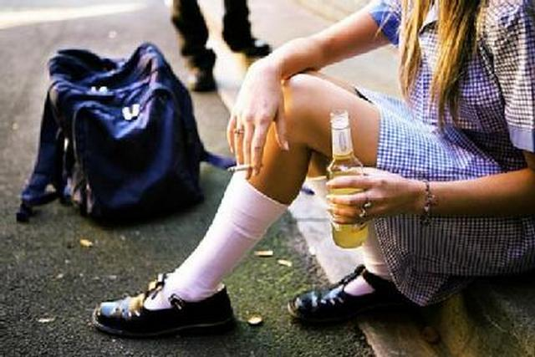

KOMORBIDITET
distimični poremećaj, anksiozni poremećaji, poremećaji u ponašanju, poremećaji hranjenja, poremećaji zloupotrebe sredstava ovisnosti, ADHD
40% do 70% djece i adolescenata

Slide 10

PROCJENA
Mjere ozbiljnosti simptoma depresije:
intervju
upitnici samoprocjene (Inventar dječje depresije CDI,Beckov inventar depresije BYI, K-SADS )
procjene roditelja: check liste ponašanja djeteta
procjena suicidalnog rizika
interpersonalni odnosi
obiteljsko funkcioniranje,
(dječja procjena)

Slide 11
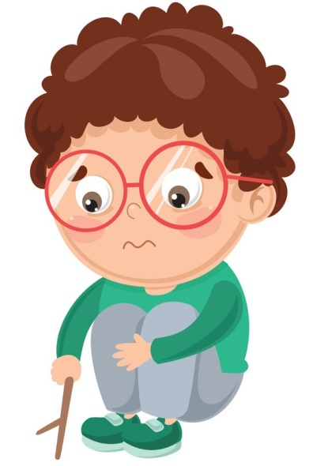
Strategije BKT depresije djece i adolescenata
1.PONAŠANJE
praćenje i planiranje aktivnosti
postupno povećanje aktivnosti
procjena uspješnosti i zadovoljstva
2.MIŠLJENJE
kognitivna
restrukturacija
reatribucija
3.EMOCIJE
distrakcija
ovladavanje negativnim
emocijama
4.TIJELO
ublažavanje tjelesnih
simptoma

Slide 12
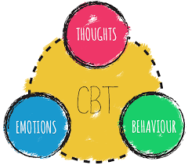
TEHNIKE BKT
Psihoedukacija
Distrakcija
Relaksacija
Tehnika odvraćanja misli
Identifikacija negativnih automatskih misli
Kognitivno restrukturiranje
Sokratovski dijalog
Trening vještina suočavanja
Trening rješavanja problema
Igranje uloga
Trening komunikacijskih vještina
Trening socijalnih vještina

Slide 13
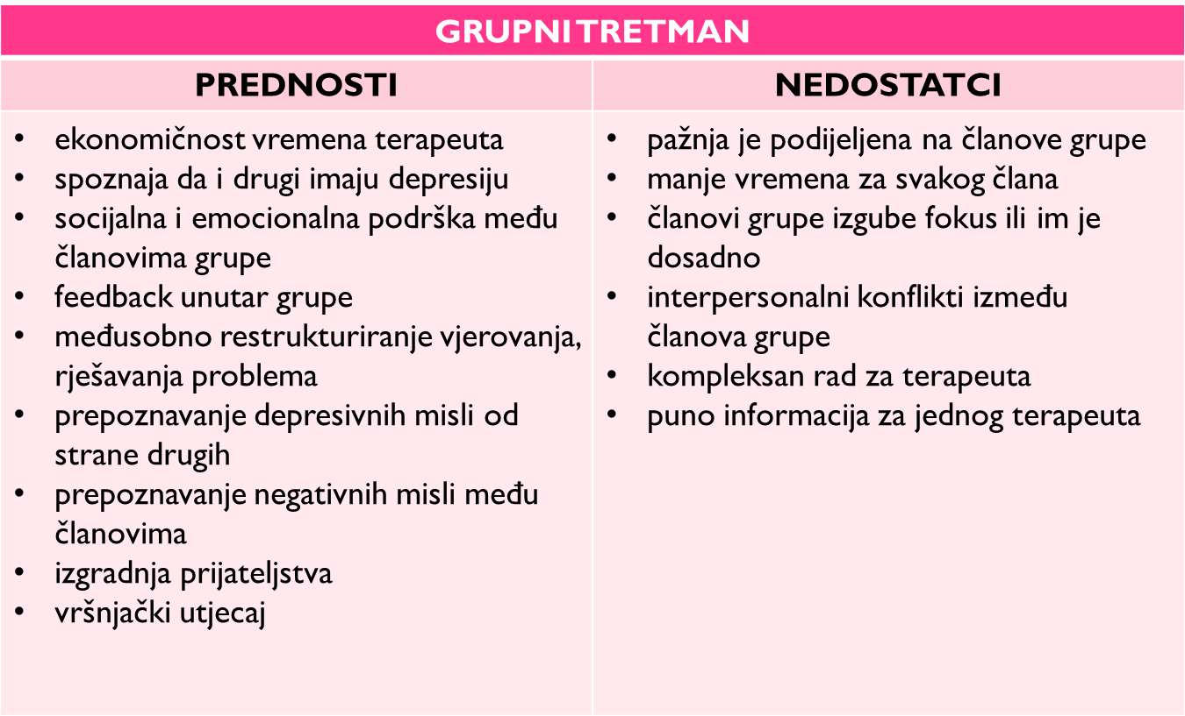
BKT TRETMAN
INDIVUDALNI
GRUPNI

Slide 14
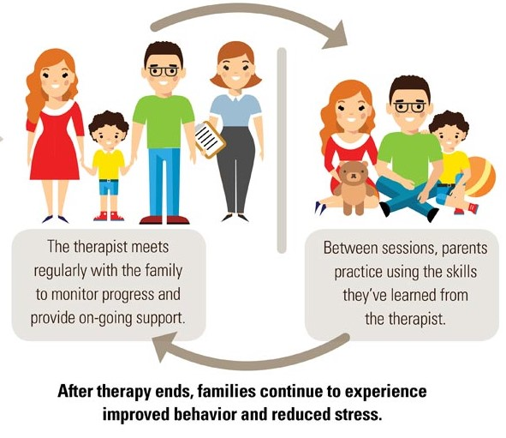
Plan tretmana depresije djece i adolescenata
dijete, roditelji,obitelj, škola
individualan rad
1. procjena
2. upoznavanje s tretmanom
3. postavljanje ciljeva
4. bihevioralna aktivacija
5. kognitivne intervencije
6. sprečavanje povrata
7. postupno završavanje terapije

Slide 15
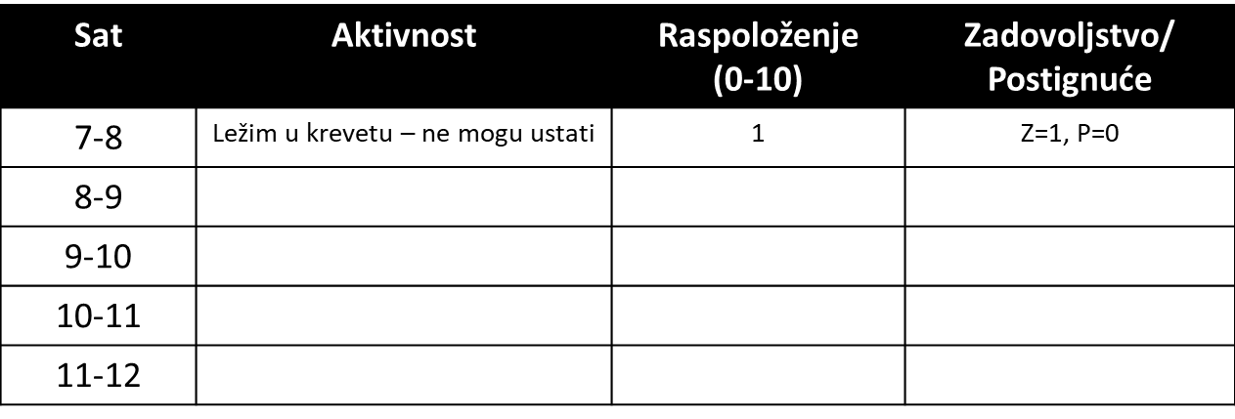
Bihevioralna aktivacija
koraci/tehnike
1.praćenje i bilježenje aktivnosti
2.planiranje aktivnosti
3.procjena postignuća i zadovoljstva
4. postupno zadavanje zadataka-stupnjeviti zadaci

Slide 16
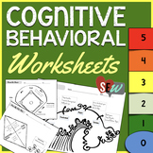
ACTION program
spolno specifičan, razvojno prilagođen
GRUPNI TRETMAN za djevojke
strukuriran
radna bilježnica
razvoj vještina kroz didaktičke prezentacije i aktivnosti, vježbanje aktivnosti i primjena kroz domaće zadaće
utjecaj na depresivne simptome, interpersonalne teškoće i druge stresore
model samokontrole - mladi uče vještine kako bi postigli i održali ugodno raspoloženje /promjenili raspoloženje, negativne misli ili druge simptome

Slide 17
STRUKTURA TERAPIJE
20 susreta
1.-9. susreta | psihoedukacija učenje vještina suočavanja i rješavanja problema
10.-19. susreta | učenje i primjena kognitivnog restrukturiranja, nastavak primjene već naučenih tehnika
11. - 20. susreta | poboljšanje slike o sebi

Slide 18
STRUKTURA SEANSE
Izgradnja odnosa
Dnevni red
Provjera ostvarenja postavljenih ciljeva
Osvrt na prethodni susret i zadaću
Rad na vještinama suočavanja
Izgradnja vještina
Kratki pregled
Pregled pozitivnih ponašanja
Domaća zadaća
jasno strukturirane i modificirane sukladno dobi
dnevni red
osjećaj sigurnosti kod mladih

Slide 19
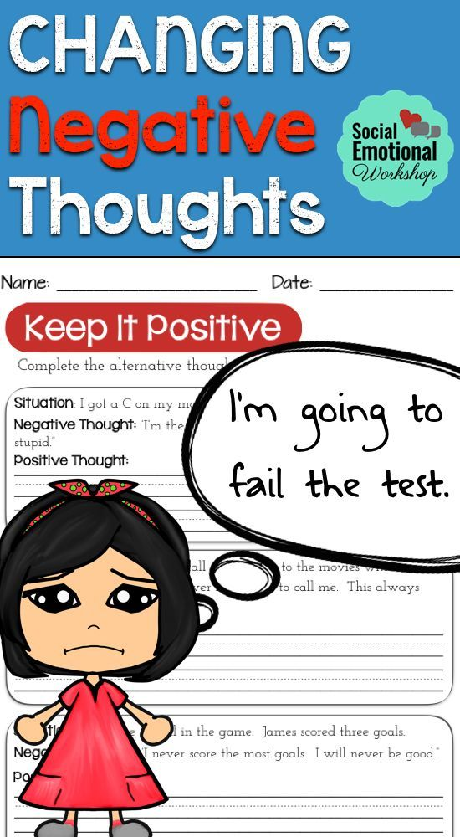
STRUKTURA TRETMANA
Afektivna edukacija
Postavljanje ciljeva
Trening vještina suočavanja
Trening rješavanja problema
Kognitivno restrukturiranje
Izgradnja pozitivne slike o sebi
ACTION kits
Domaća zadaća

Slide 20
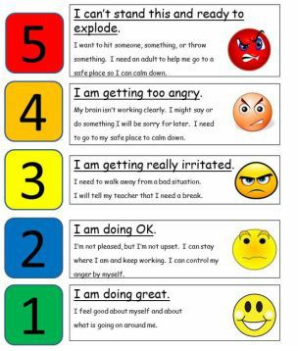
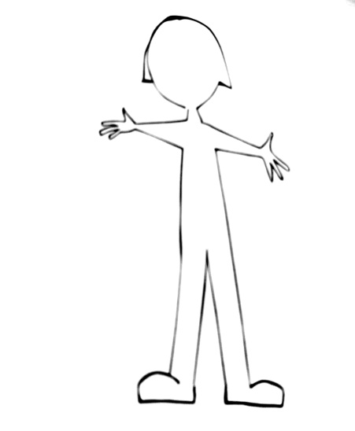
Afektivna edukacija
informacije o depresiji i upravljanju s njom
veza između emocija, misli i ponašanja
3 ključne strategije za upravljanje depresijom
Idenitificiranje emocija:
3 B's :
1. Body
2. Brain
3. Behaviour
Što se događa u tvome tijelu? O čemu misliš u ovom trenutku? Što ti je prošlo kroz glavu?
Aktivnosti i domaće zadaće

Slide 21

Postavljanje ciljeva
zajedničko postavljanje ciljeva
suradnja s roditeljima: ciljevi za dijete, promjena unutar obitelji
ACTION PROGRAM
  Konceptualizacija
  Individualni sastanak : povezivanje ciljeva terapeuta s ciljevima djeteta (nakon 3. grupnog sastanka)
  Podjela ciljeva s grupom - 4. sastanak
  Oluja ideja
  Napredak u postizanju ciljeva - vizualno praćenje (naljepnice, oznake)

Slide 22
Trening vještina suočavanja
specifična strategija za poboljšanje raspoloženja u situacijama koje mlada osoba ne može promijeniti
između 2. i 9. sastanka - direktan utjecaj na raspoloženje
DEMONSTRACIJA 5 VJEŠTINA U TRETMANU ( aktivnosti od 5-10 minuta)
Procjena raspoloženja
Demonstracija aktivnosti
Procjena raspoloženja
Što ste naučili iz ove aktivnosti?
Što mislite kako si možete pomoći kada
se slijedeći put ne budete osjećali dobro?
terapeut ih uči kako djeluje svaka vještina
DOMAĆA ZADAĆA
5. TEMELJNIH VJEŠTINA SUOČAVANJA
Napravi nešto zabavno i nešto što će te odvući pažnju Napravi nešto umirujuće i opuštajuće Napravi nešto što ti povećava razinu energije Pričaj s nekime Promjeni način na koji razmišljaš o tome

Slide 23
Trening rješavanja problema
specifična strategija koja se primjenjuje kada se neželjena situacija može promijeniti
5.sastanak
grupa izrađuje listu problema: Mogu li se mijenjati ili ne?
sklonost negativnom razmišljanju
Zašto bi to radio? Ionako se ništa neće promijeniti. Ništa neće ići na bolje.
5’S P – 5 KORAKA U RJEŠAVANJU PROBLEMA
1. PROBLEM – identifikacija problema i definiranje 2.PURPOSE - postavljanje cilja za rješavanje problema 3.PLANS - oluja ideja rješenja 4. PREDICIT AND PICK – posljedice određenih misli 5. PAT ON THE BACK – samoevaluacija u postizanju ciljeva i samopotkrepljenje za trud

Slide 24
Kognitivno restrukturiranje
Bespomoćna sam.
Nisam voljena.
Beskorisna sam.
Identificiranje bazičnih vjerovanja
Što to znači o tebi ako…?
DIREKTNO (10. - 20. sastanka)
identifikacija, evaluiranje i mijenjanje negativnih misli
Razgovor – prepoznavanje negativnih misli
Igra „Ulovi tuđu negativnu misao” . zvučni znak: „negativna misao”
Domaća zadaća –identifikacija vlastitih misli
Restruktuiranje misli u grupi
INDIREKTNO - tijekom tretmana, sokratovski dijalog, zadaće,dnevnik
2 ključna pitanja: 1. Koji je drugi način viđenja situacije? 2. Koji je dokaz za to?

Slide 25
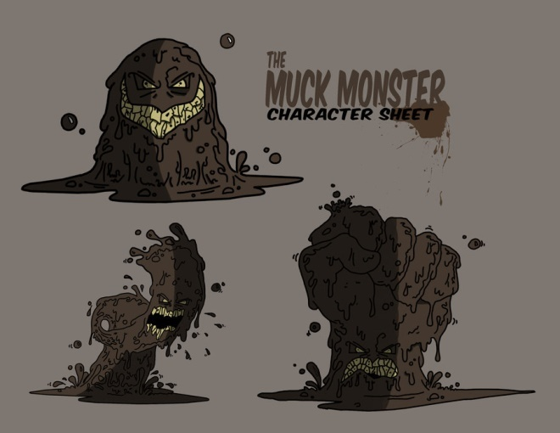
Problemi u kognitivnom restrukturiranju
Lista negativnih misli
Individualni sastanak
(osvješćivanje)
Vjerovanja djeteta + crtež čudovišta
Razgovor s čudovištem
Igranje uloga

Slide 26
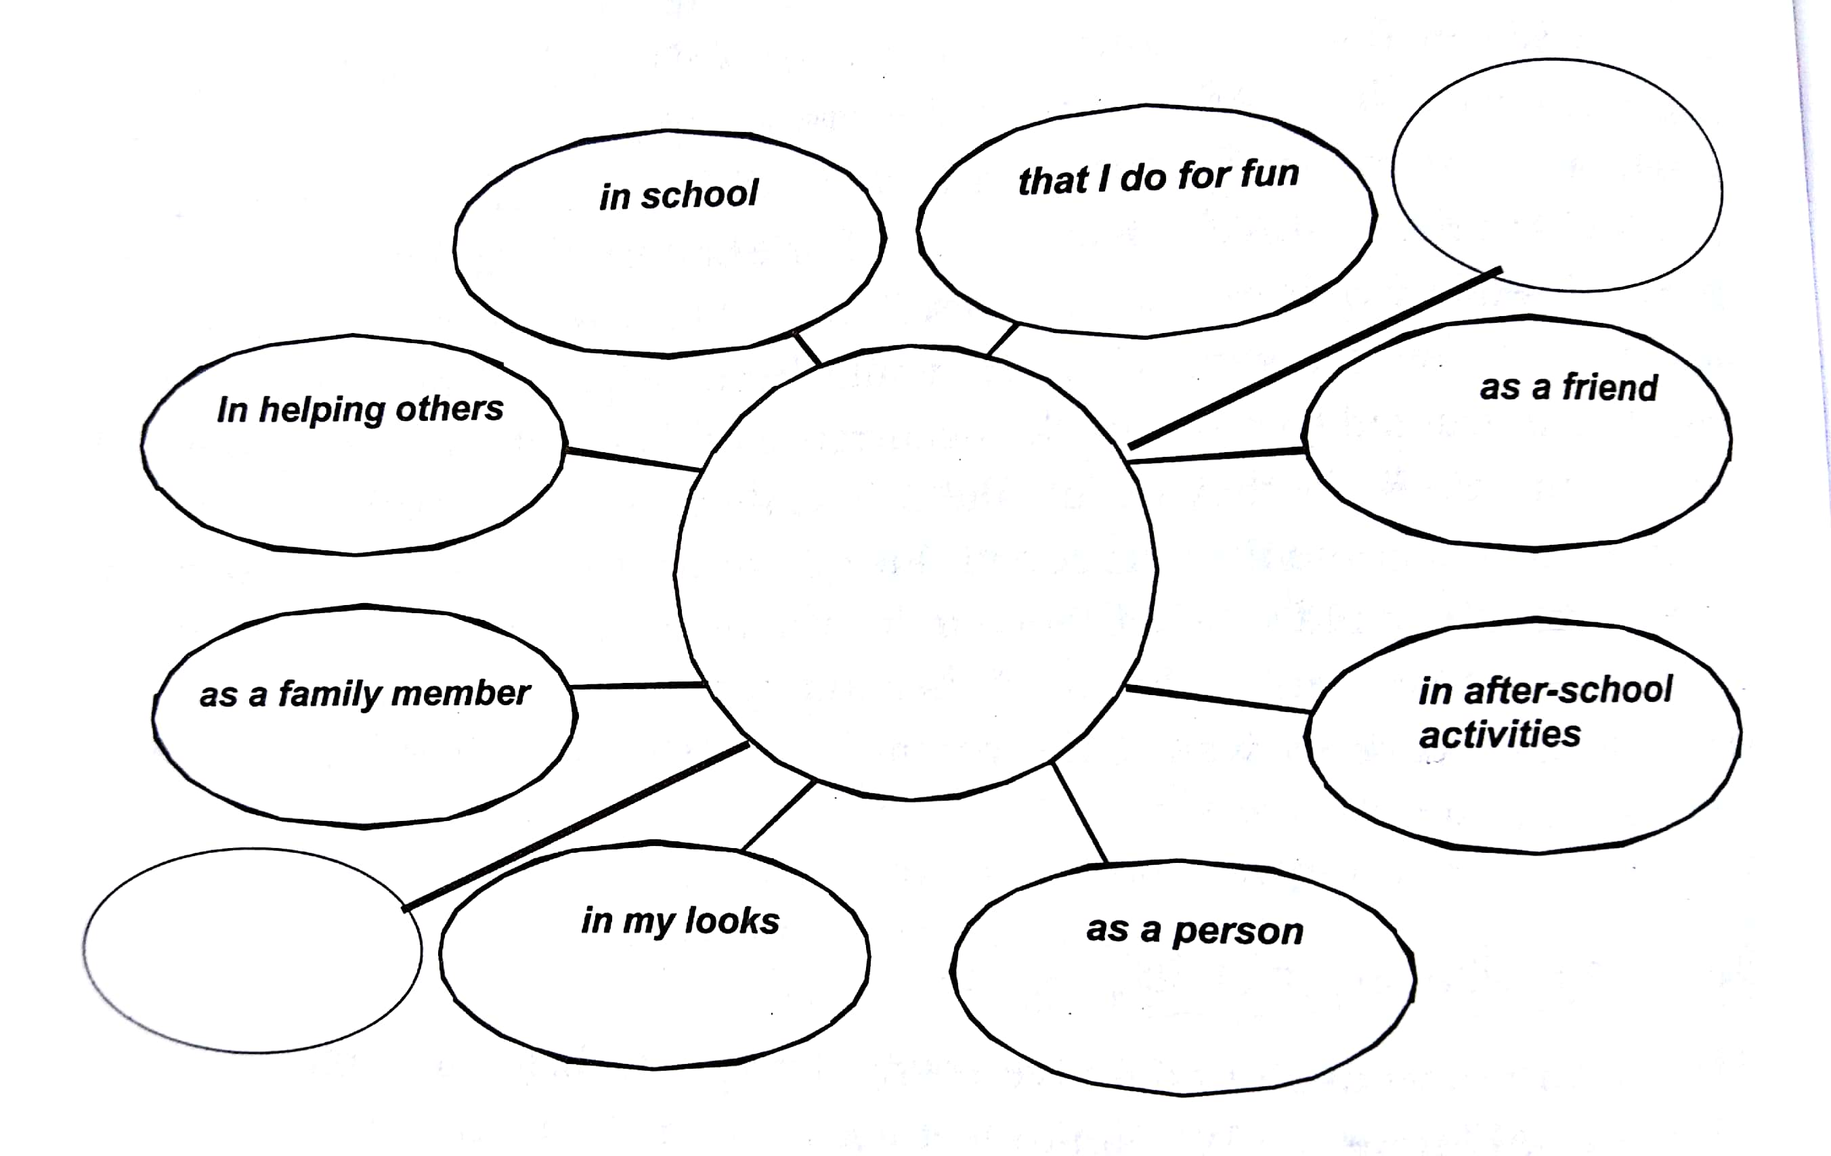
Izgradnja pozitivne slike o sebi
Depresivni mladi : negativno viđenje sebe, nerealistični,bezrazložno negativniji od drugih
Doživljaja dobrih osobina i snaga djeteta (roditelj i dijete)
Stvaranje pozitivnih osobina : osobna karta

Slide 27
ACTION kits
Djeca i mladi često zaborave što su radili na prethodnim sastancima
5 kartica različitih boja kao podsjetnici
3 ključne vještine
3 B’S
5 vještina suočavanja
5 P’s
2 ključna pitanja za restrukturiranje

Slide 28
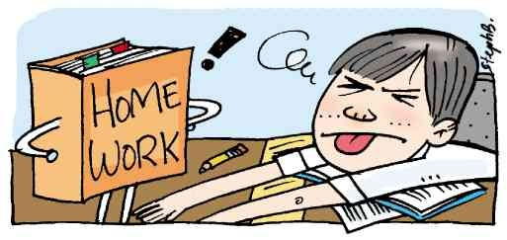
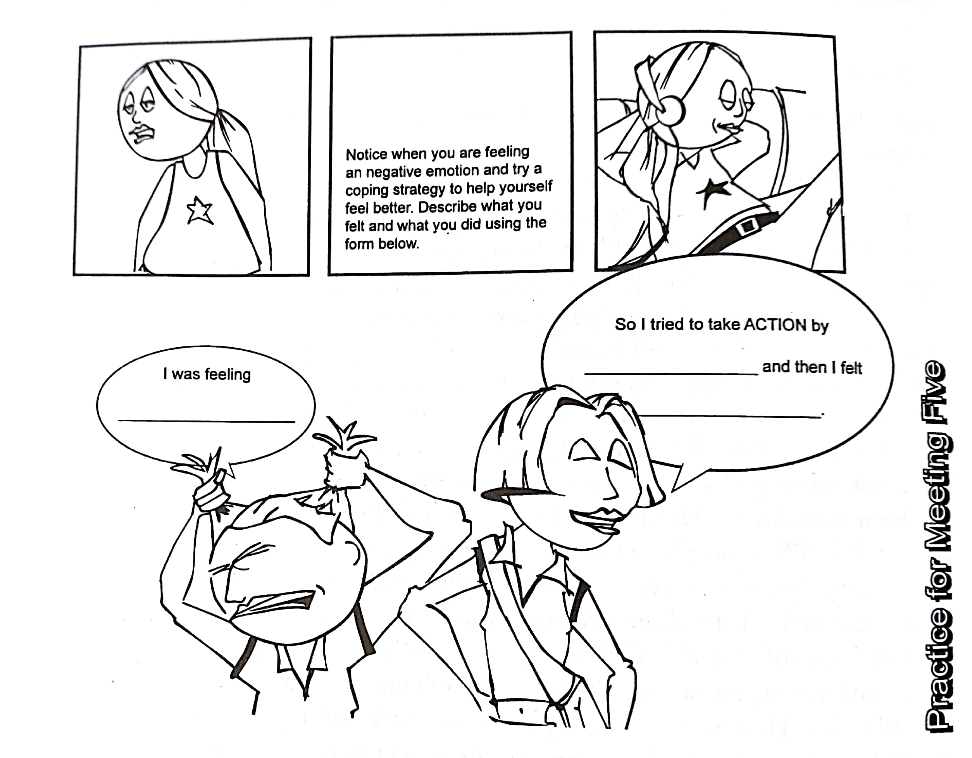
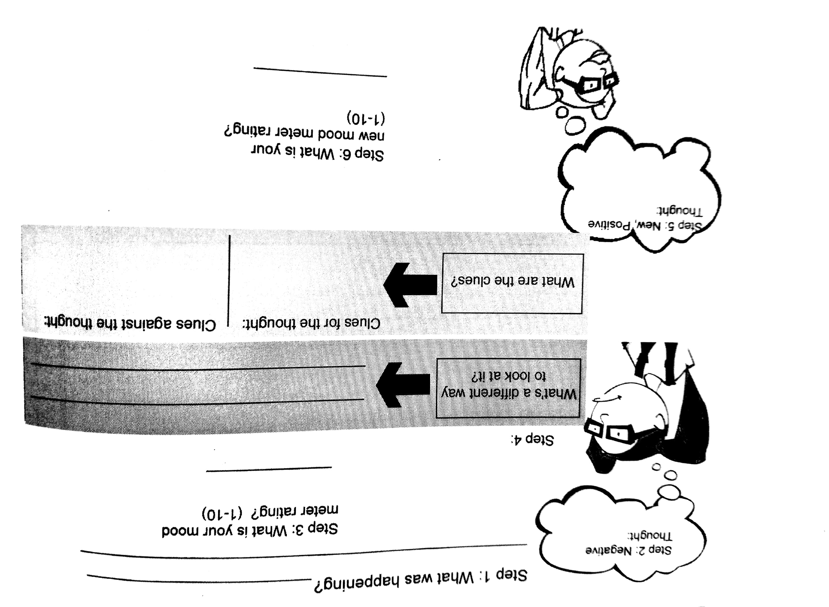
Domaća zadaća
integrirani dio tretmana
primjena vještina koje uče na terapiji
veliki dio djece ne voli ispunjavati zadaće
Što kada dijete ne rješava domaće zadaće?
sistem nagrađivanja
individualni sastanak : problem solving
dodatne strategije: podsjetinici na mobitelu,
e mailu
uključenost roditelja (kod mlađe djece)

Slide 29
Trening za roditelje
8 grupnih sastanaka za roditelje (90 min)
2 obiteljska sastanka (između 3.i 4., 7.i 8. grupnog sastanka)
u prostoru škole poslije nastave
s terapuetom djece i ko-terapeutom
trening roditelja služi kao podrška djeci u tretmanu i da bi naučio roditelje:
Kako pružiti podršku svojoj djeci u učenju i primjeni pojedinih vještina
Indirektno istim vještinama
Vještinama za upravljanje vlastitim ponašanjem, komunikacijom

Slide 30
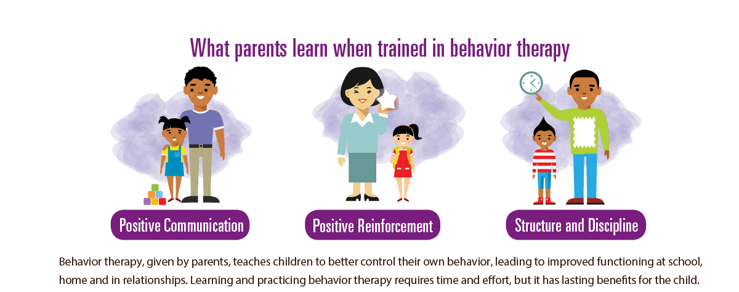
KOMUNIKACIJSKE VJEŠTINE
Ne osuđujte Budite jasni i specifični Slušajte sa empatijom Izrazite osjećaje Ponudite izbor
Edukacija o bkt modelu i depresivnom poremećaju
Primjena potkrepljenja (vježba na terapiji i primjena kod kuće)
Podržavanje djeteta u ostvarivanju ciljeva
Učenje komunikacijskih vještina
5 koraka rješavanja problema
Vještine rješavanja konflikata
Kognitivno restrukturiranje

Slide 31

Savjetovanje učitelja
važan izvor informacija o djetetu
važna ulogu u akademskoj motivaciji, samopoštovanju i depresivnim simptomima kod djevojaka
ACTION program je implementiran u školu, tijekom trajanja nastave
Učitelje se savjetuju da :
ohrabruju mlade da koriste vještine koje uče na terapiji u učionici i školi
potiču mijenjanja negativnih misli i neprilagođenih vjerovanja

Slide 32
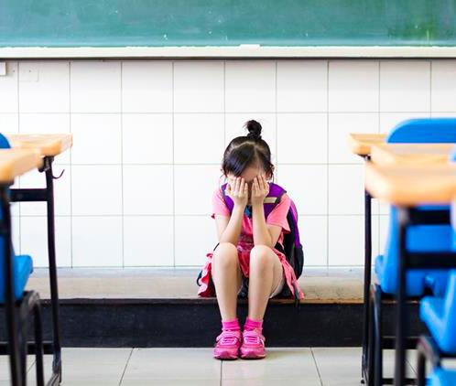
Primjer u učionici
Vjerovanje: Nitko me ne voli
Dijete : 3 pozitivne interakcije sa
vršnjacima
Učitelj: pomaže djetetu u identificiranju interakcija
Teškoće u identificiranju pozitivnih interakcija- učitelj pomaže navodeći primjere koje je opazio tijekom dana
Učitelj podijeli informacije sa terapuetom
- utjecaj na djetetovo
samopoštovanja

Slide 33
Rad na prevenciji relapsa i recidiva
osamostaljivanje djeteta
prepoznavanje situacija, misli, osjećaja , rješenja
realni ciljevi
prepoznavanje potencijalno opasnih, rizičnih situacija
booster seanse za dijete i roditelja
prepoznavanje ponovnih znakova, reagirati na vrijeme, uključivanje u terapiju

Slide 34
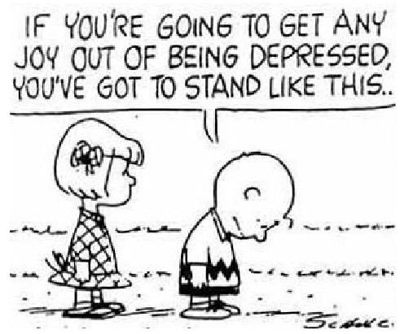
HVALA NA PAŽNJI

